Slide 1

Опыт взаимодействия сельхозтоваропроизводителей с кластером пищевой промышленности Кировской области (КППКО)

Slide 2

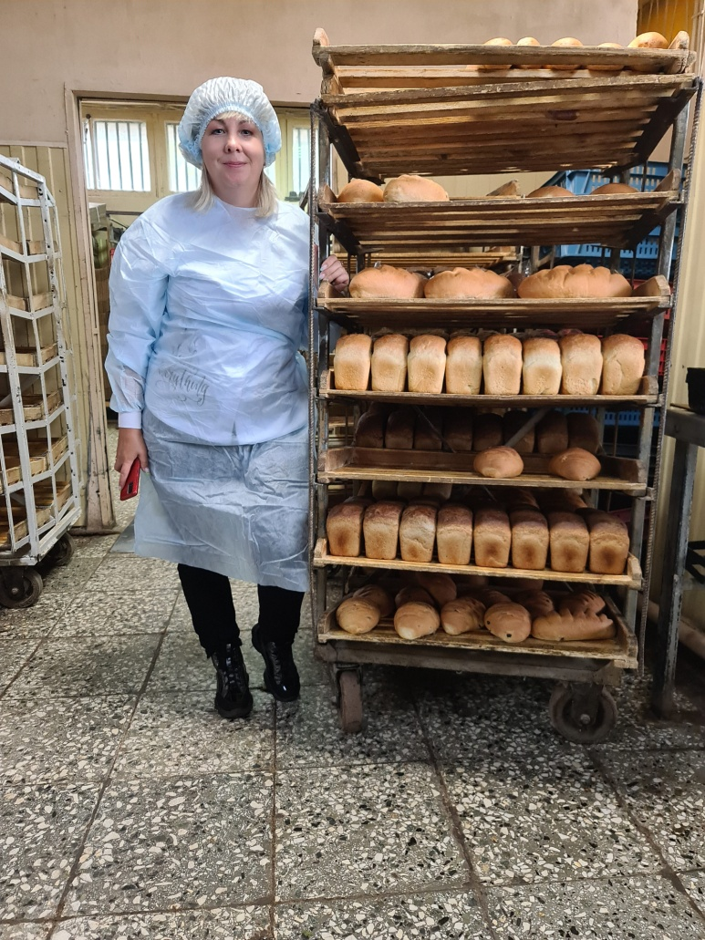
Олькова Анна Юрьевна
Кандидат биологических наук,
Начальник отдела развития и проектов Кировского облпотребсоюза,
Ответственный секретарь Ассоциации «КППКО»,
Участник клуба маркетологов Кировской области,
Участник PR - клуба ВТПП.

Slide 3

Кластер – группа независимых, конкурентоспособных предприятий отраслевой направленности с активными внутренними каналами деловых связей, усиленных эффективной образовательной, обслуживающей и технологической инфраструктурой, создаваемой в рамках совместных проектов.
Кластеры создаются в рамках приоритетных направлений социально-экономического развития региона.

Slide 4

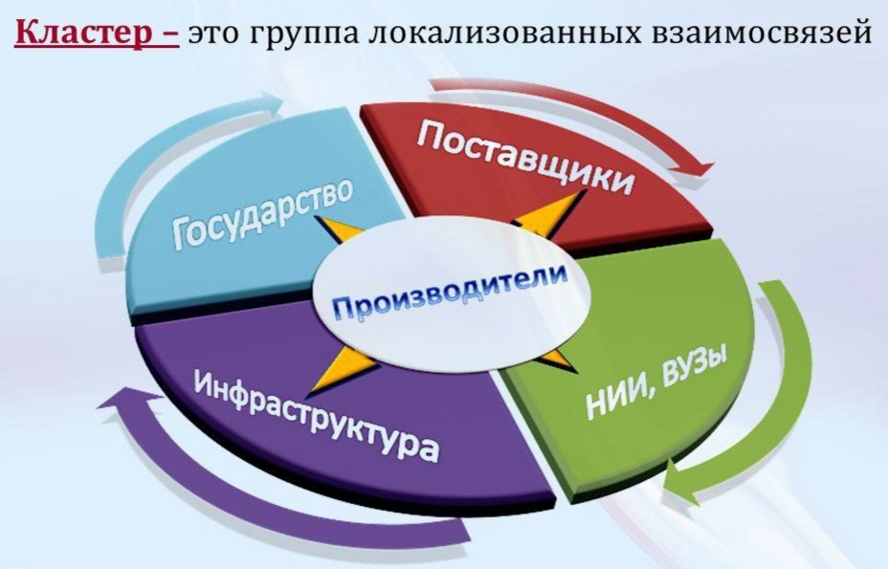

Slide 5
Преимущества вступления в кластер
-решение проблем недостаточности инвестиционных, кадровых, энергетических, сырьевых и других ресурсов;
- повышение эффективности бизнес-процессов;
- создание условий для выхода на новые рынки сбыта продукции;
- повышение эффективности механизмов и каналов коммуникаций;
- быстрая кооперация вокруг новых продуктов и процессов;
-развитие вертикальных и горизонтальных связей между предприятиями;
-вхождение в кластер повышает статус компаний;
получение мер государственной поддержки.

Slide 6
Какие условия вступления в кластер?
-заполнение анкеты;
- собеседование;
-наличие (предложение) совместного проекта;
- оплата вступительного и регулярного взносов;
- активное участие во всех мероприятиях кластера;
-готовность к быстрому предоставлению отчетности и других документов, запрашиваемых ЦКР.

Slide 7
Кластер пищевой промышленности Кировской области
Ассоциация «КППКО»
Председатель Правления – Тарасова Лариса Александровна
Ответственный секретарь – Олькова Анна Юрьевна
Адрес: г. Киров, ул. Преображенская, 66, офис 305.

Slide 8
Почему мы?

Slide 9
Почему мы?
Исторически сложившиеся партнерские отношения внутри Облпотребсоюза (150 лет) – ядро кластера;
- наличие в составе и производителей, и магазинов;
- ориентированность на продукцию местных производителей;
- в составе кластера 25 предприятий, включая производство, общепит, магазины, оптовая площадка, техникум;
уже реализуем совместные проекты;
- Стратегия развития КППКО до 2027 г. утверждена Распоряжением Правительства Кировской области 19 ноября №223, а это значит, у Кластера официальный статус.

Slide 10
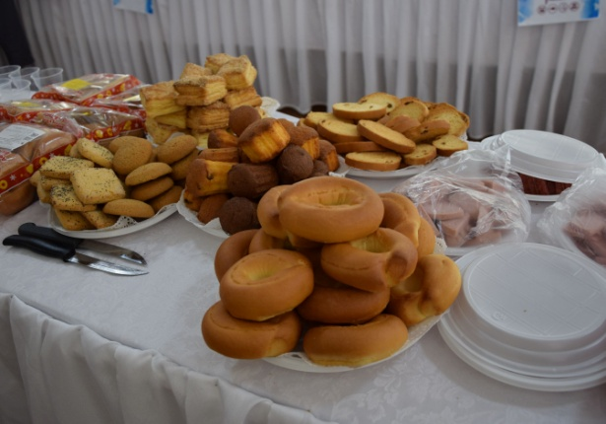
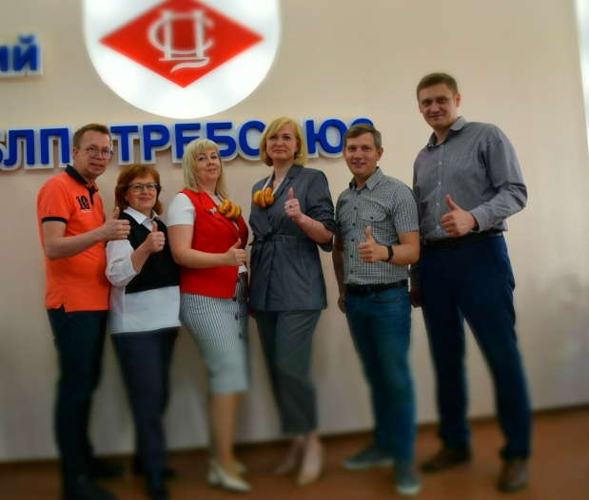
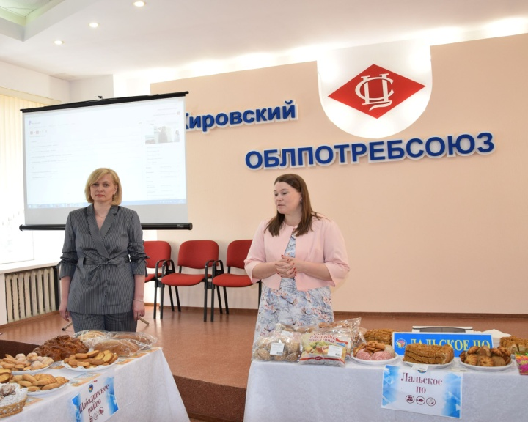
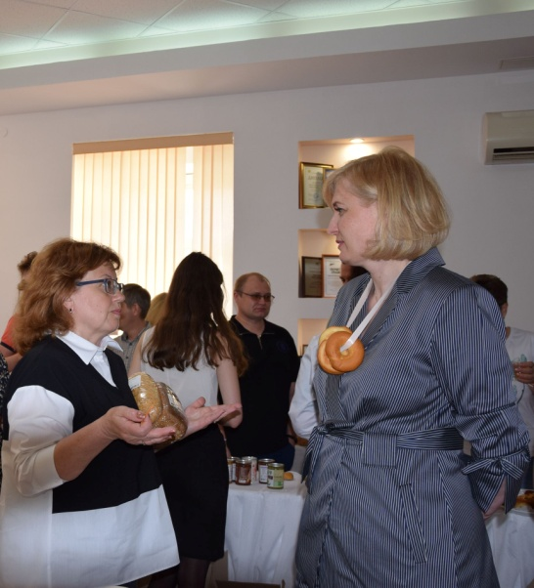
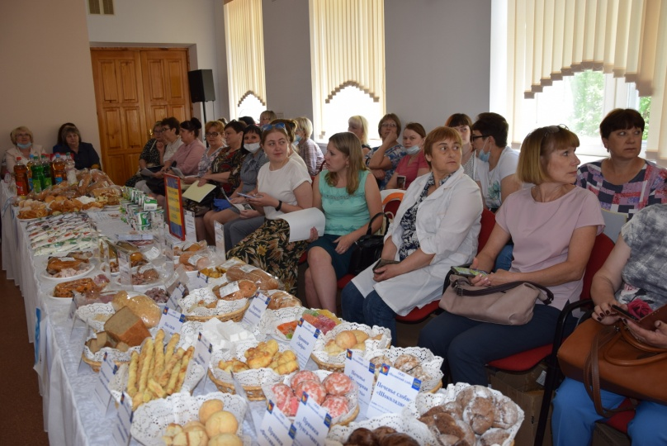
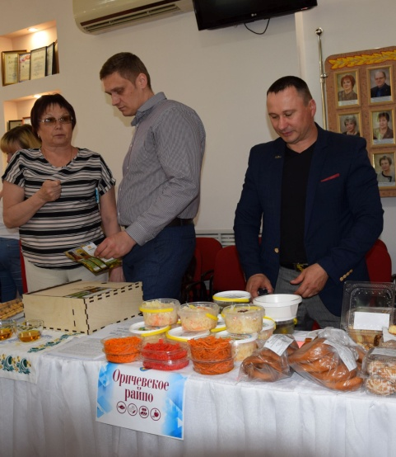
Проведены общие мероприятия:
Торгово-закупочная сессия 53 участника

Slide 11
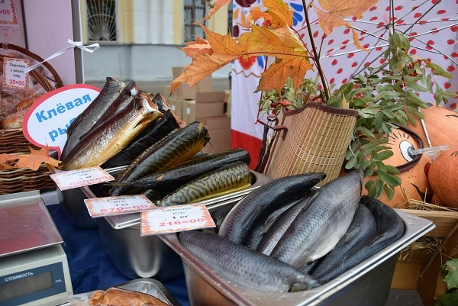
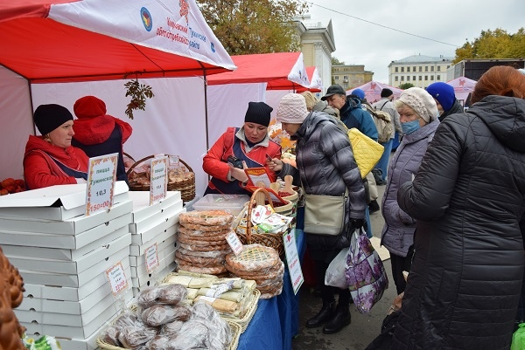
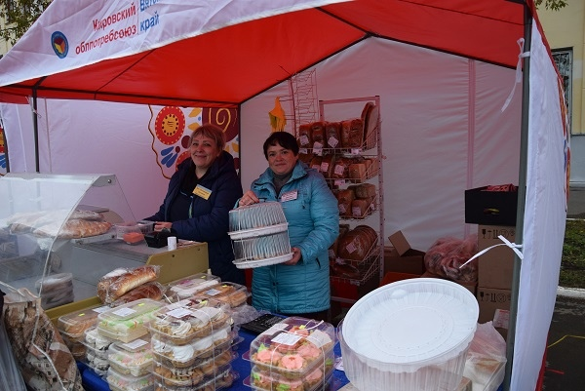
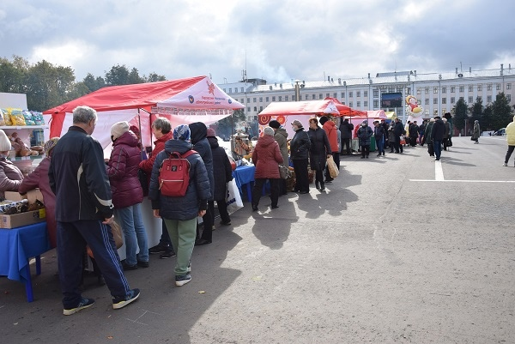
Ярмарка на Театральной площади

Slide 12
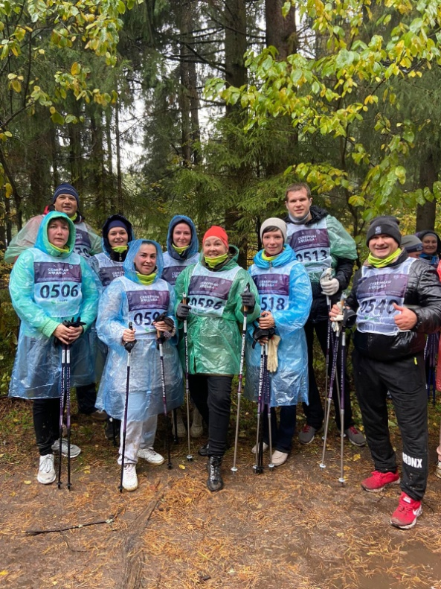
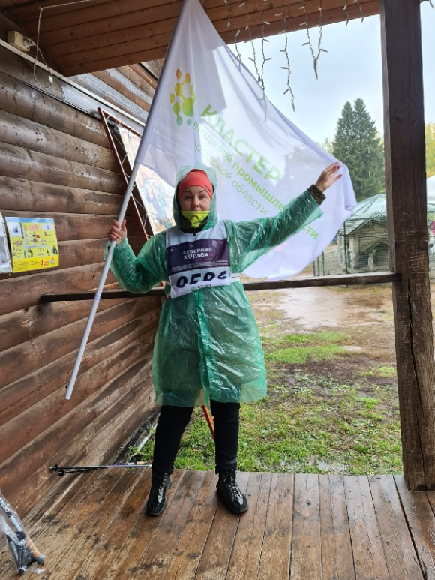
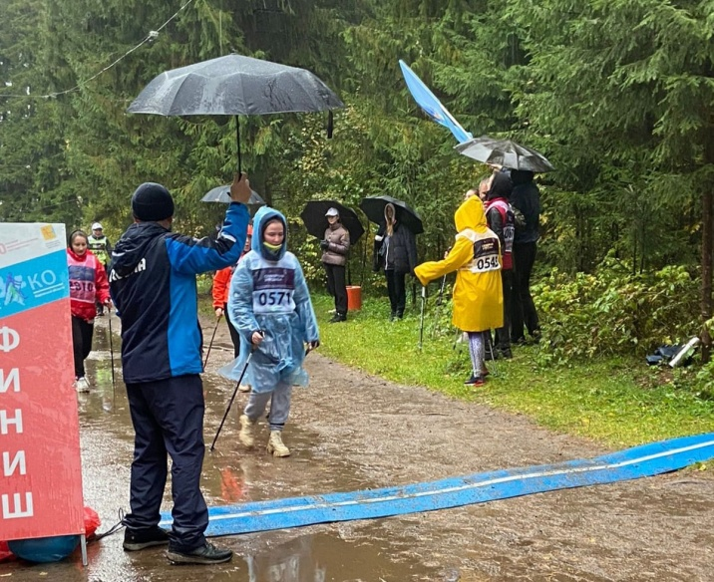
Участие в соревнованиях федерального проекта "Северная ходьба - новый образ жизни" в рамках национального проекта "Демография" с.Порошино

Slide 13
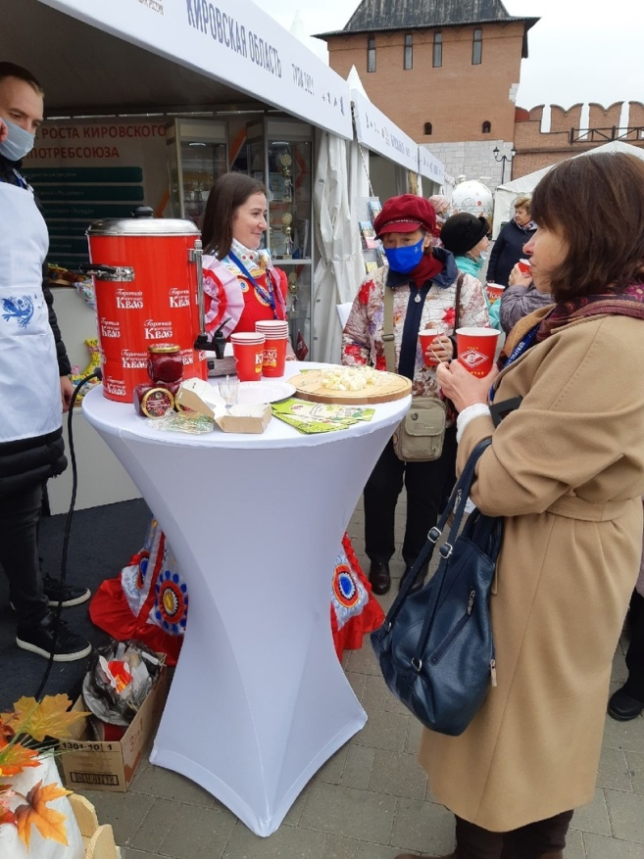
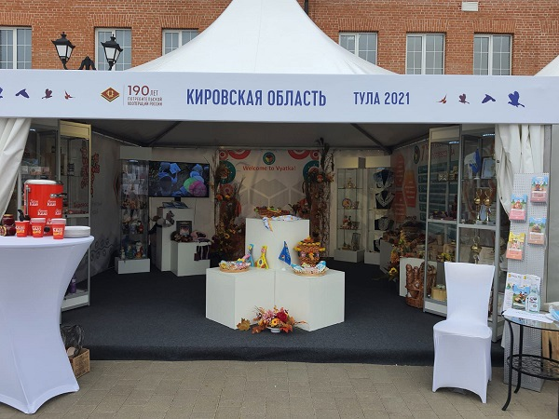
Международный форум «Потребительская кооперация – открытые возможности для каждого на благо всех»
1-2 октября 2021 г.Тула

Slide 14
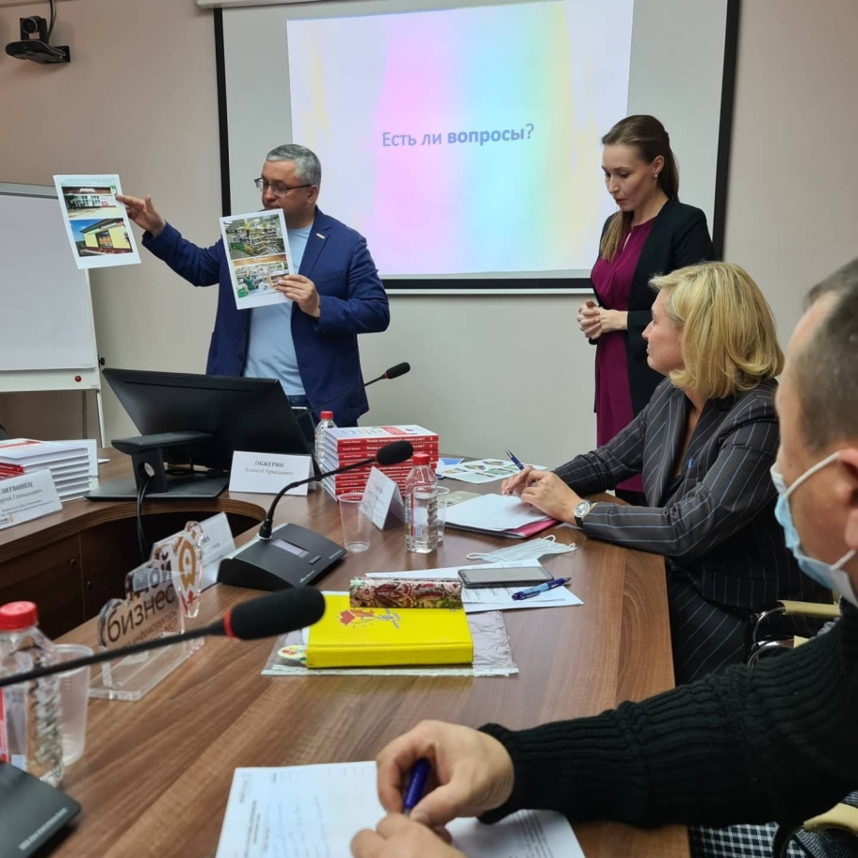
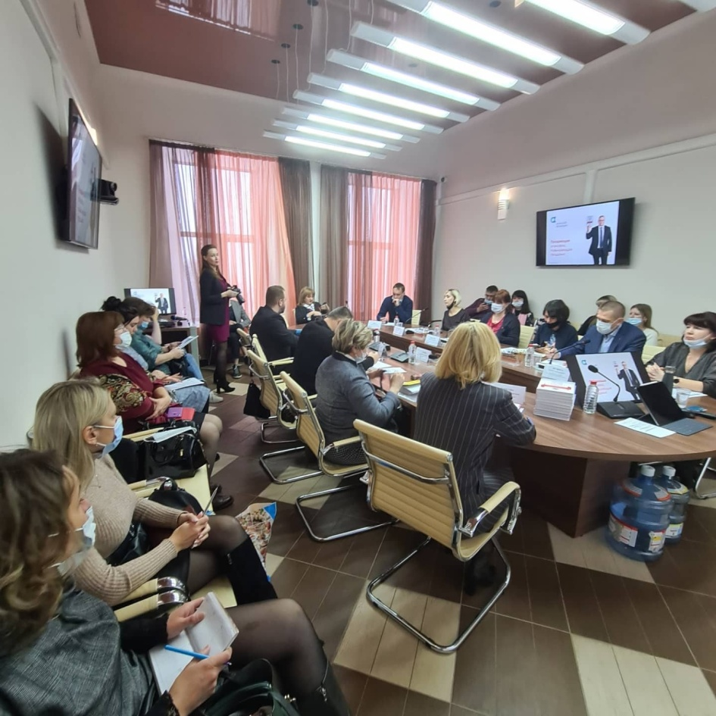
Круглый стол на площадке Центра «Мой бизнес» на тему «Тренды в упаковке пищевых продуктов» от сертифицированного спикера-практика Global Speakers Federation Алексея Обжерина

Slide 15
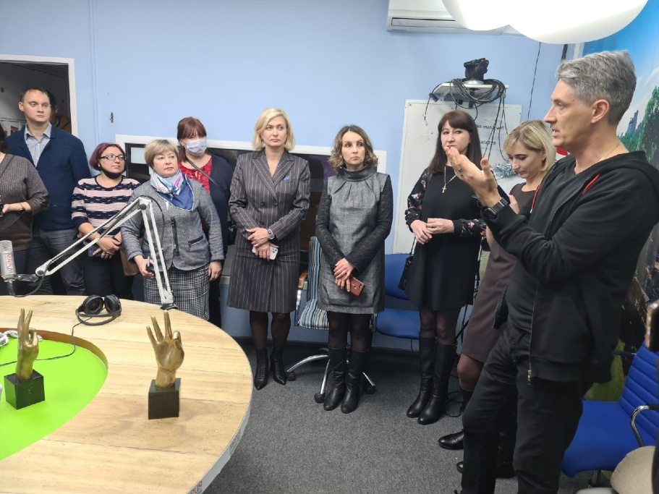
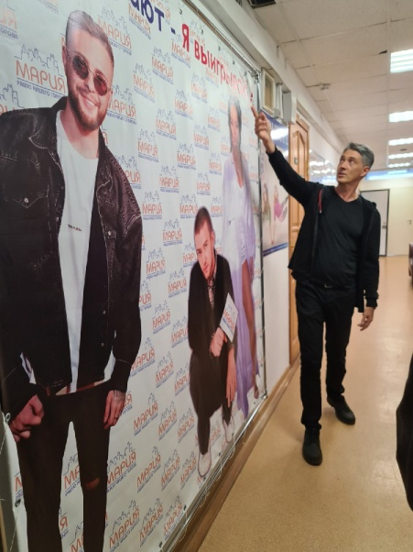
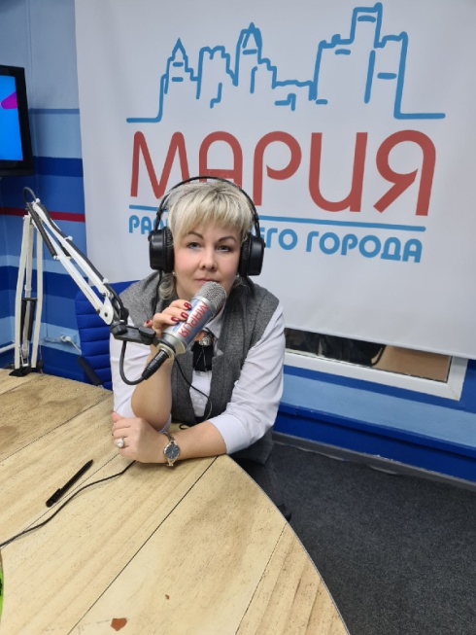
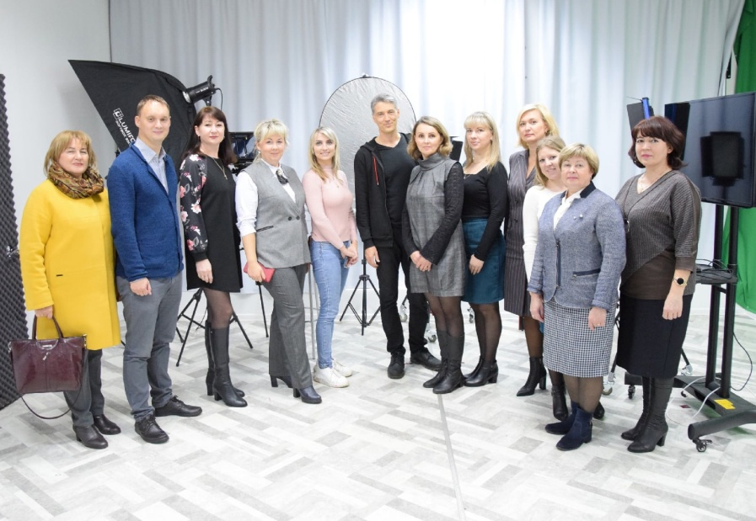
Экскурсия на радиостанцию «Мария ФМ»

Slide 16
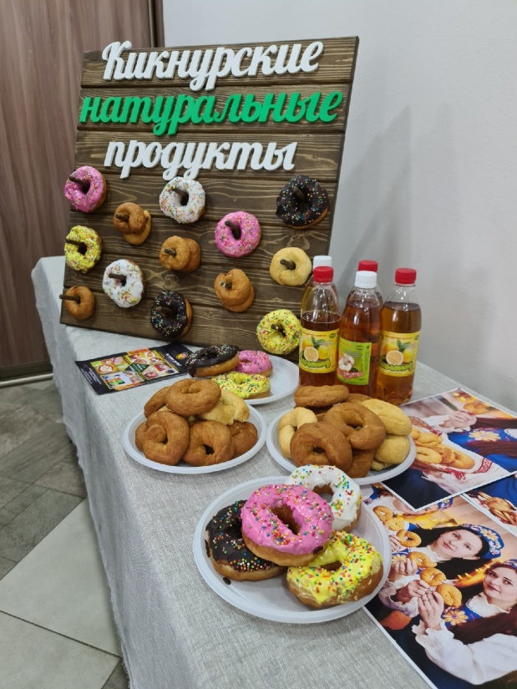
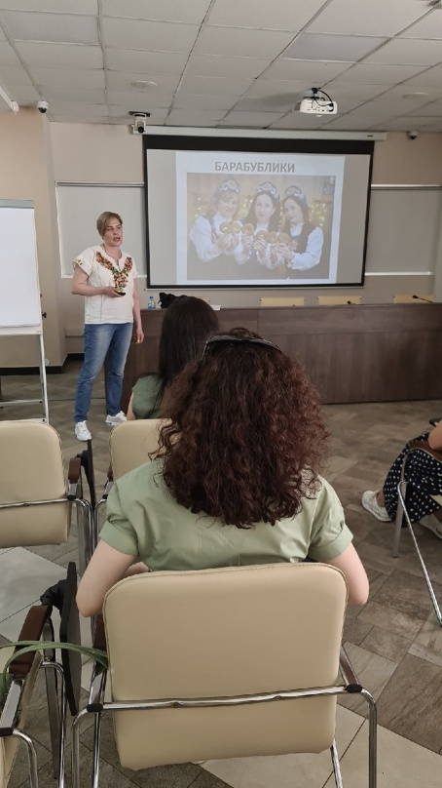
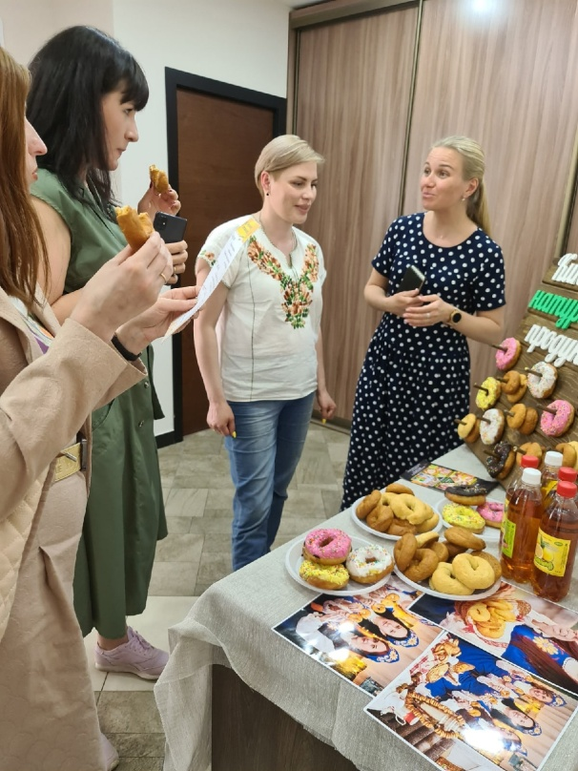
Программа Scale up
Scale up
ООО «Мир вкуса» (Кикнур)
Учеба масштабированию бизнеса
Взгляд на бизнес извне
Участвуем в мозговых штурмах с другими предпринимателями

Slide 17
Работа с центром «мой бизнес»
Обучения онлайн и оффлайн
Сертификация продукции
Мероприятия по «Выращиванию»
Социальное предпринимательство
Маркетинговые мероприятия
Участие в круглых столах
Займы
Торгово-закупочные сессии

Slide 18
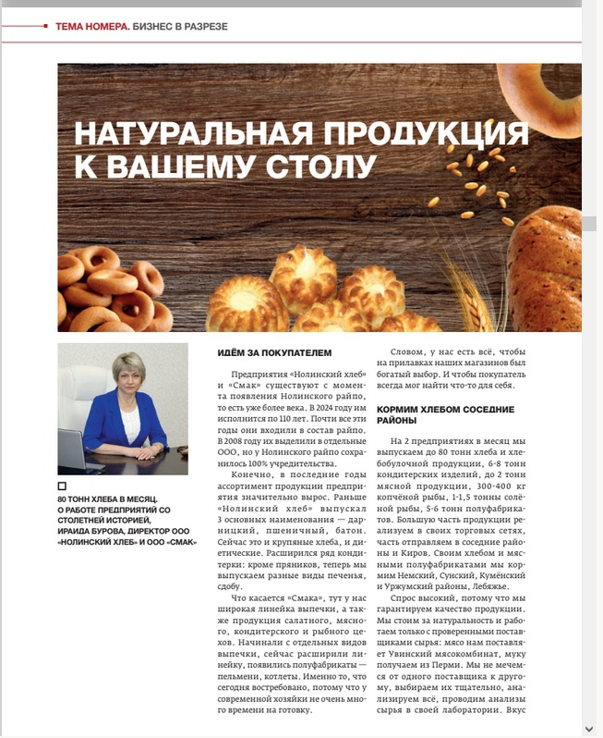
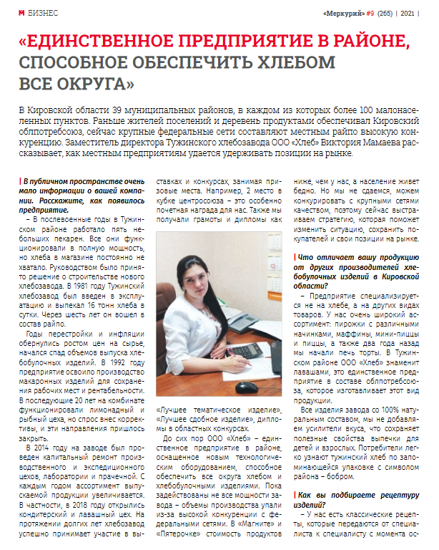
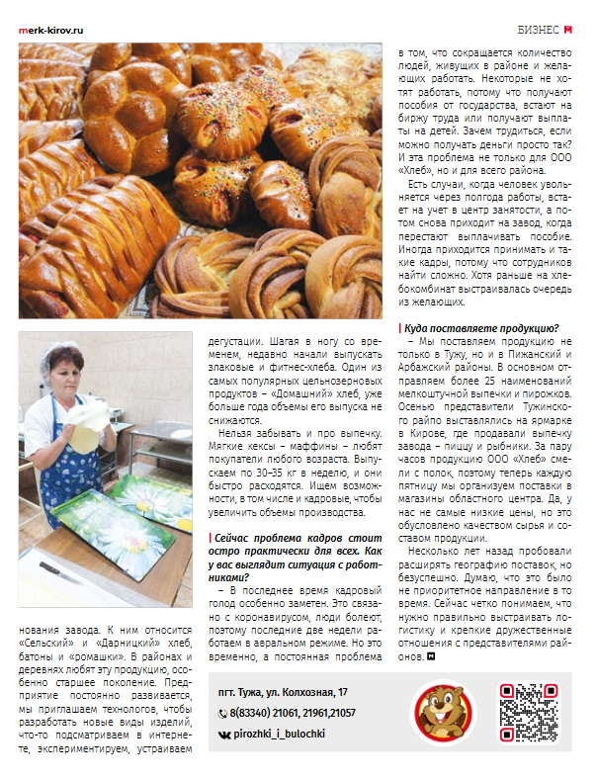
Работа с центром «мой бизнес»

Slide 19
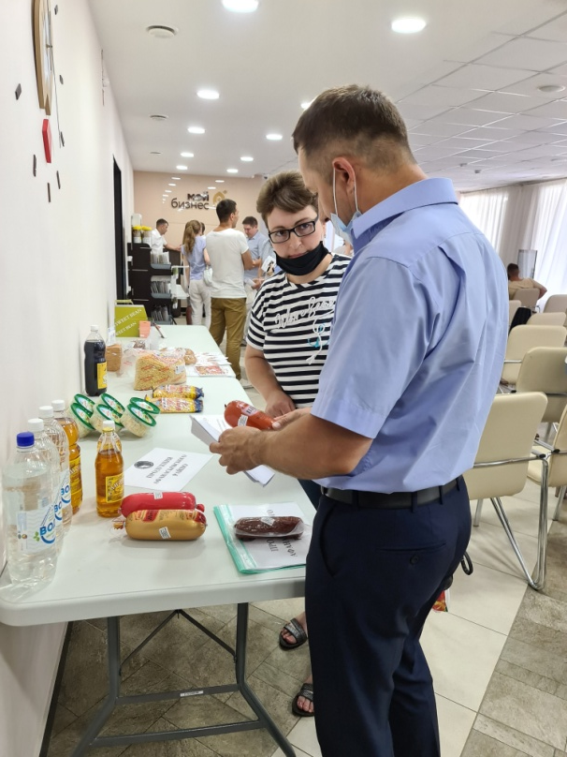
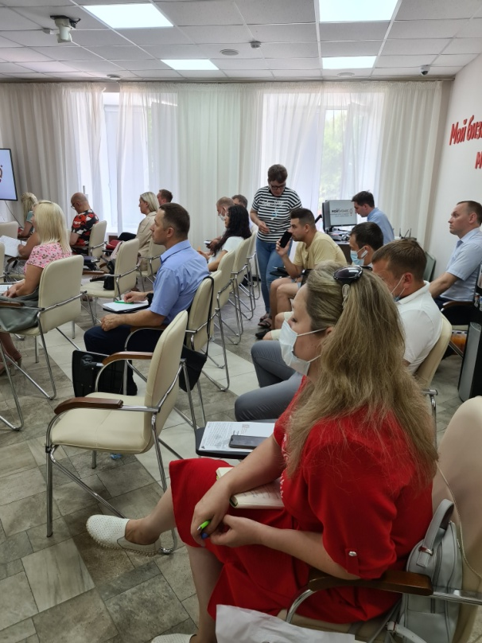
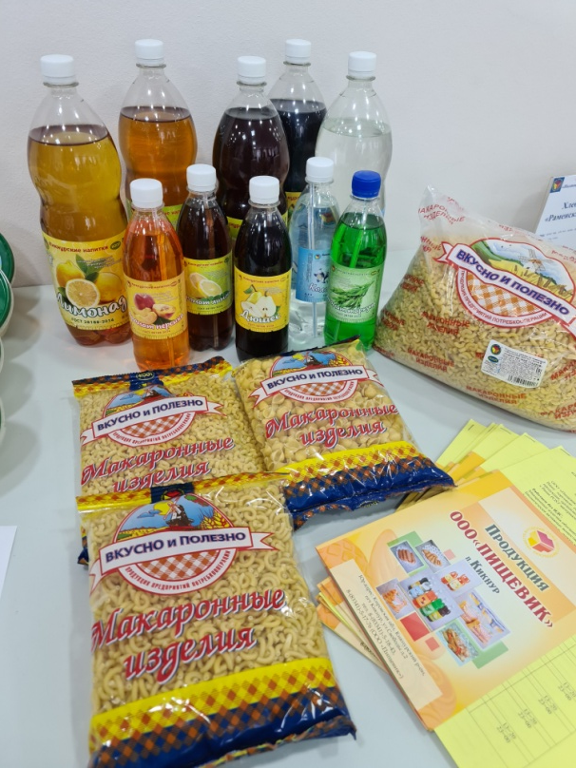
Работа с центром «мой бизнес»
Торгово – закупочная сессия с X5 Retail Group-
магазины "Пятерочка " и "Перекресток"

Slide 20

Кировский облпотребсоюз в цифрах
В 2020 г исполнилось 150 лет со дня образования первого потребительского общества.
В составе 23 райпо, 2 районных союза потребительских обществ, 19 потребительских обществ, более 40 организаций, созданных районными потребительскими обществами, а также 5 организаций облпотребсоюза и образовательное учреждение среднего профессионального образования - Кировский кооперативный техникум.
Деятельность на территории 30 районов в 1897 сельских населенных пунктах и обслуживание 334.000 жителей районных центров в сельской местности.
674 предприятия торговли, в т.ч. 273 магазина самообслуживания, 52- специализированных магазинов, 70 магазинов «Раздолье».
152 предприятия общепита, среди них – кафе, столовые, бары, закусочные.
42 предприятия по производству хлебобулочных изделий, 5 цехов по выпуску мясной копченой, колбасной продукции; 23 цеха по выпуску кондитерских изделий, 7 цехов по производству безалкогольных напитков, 8 - по переработке рыбы, 4- по производству макаронных изделий; 13-по производству мясных полуфабрикатов, 5-по переработке овощей.

Slide 21
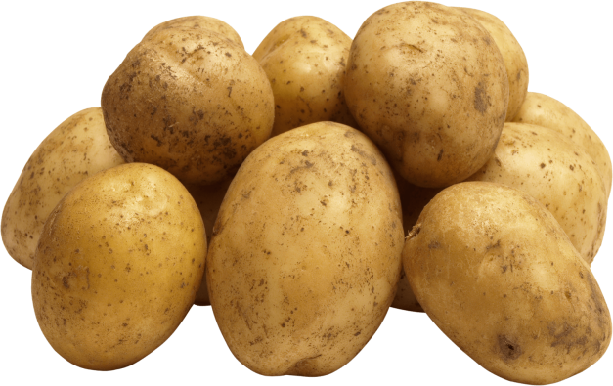
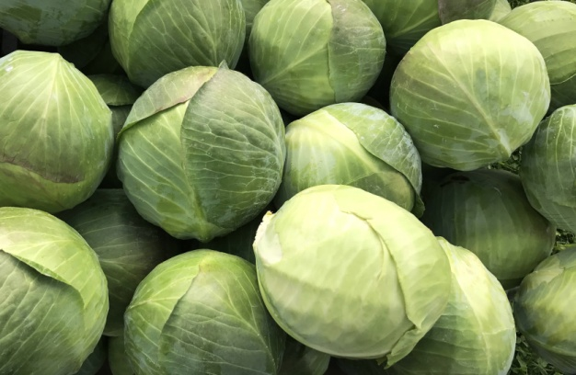
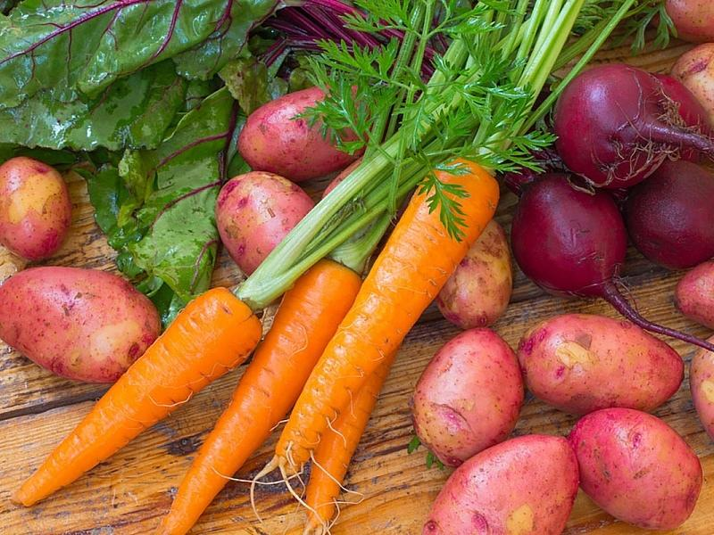
Работа с КФХ, частными лицами
Закупка картофеля
(средняя цена 20-30 р.)
Орловское КООП (КФХ Русаков С.В.),
Тужинское райпо (КФХ Русинов С.В.)
Нолинское райпо (КФХ Овечкин К.А.)
Фаленский р.пс. (ранее работали с КФХ Ефремов А.Ю.)
Котельничское райпо (ранее работали с КФХ Савков Н.В.)
Наиболее активно – у населения.
Закупка капусты
Яранское райпо (КФХ Попова Г.Н.)
У населения.
Закупка моркови, свеклы
только у населения.
(средняя цена 15-25 р.)

Slide 22
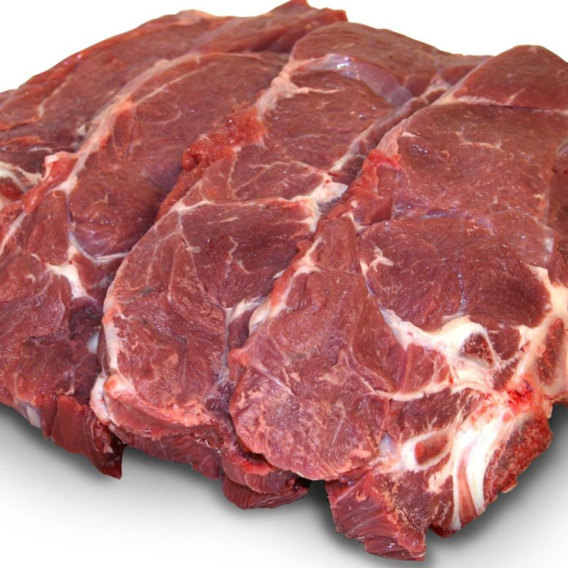
Работа с ИП,КФХ, частными лицами
Закупка мяса
Фаленский р.пс. (ИП Манылов Н.П.)
Афанасьевское райпо (у частного лица)
Тужинское райпо (планируют работать,
по баранине в том числе).

Slide 23
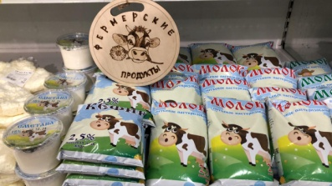
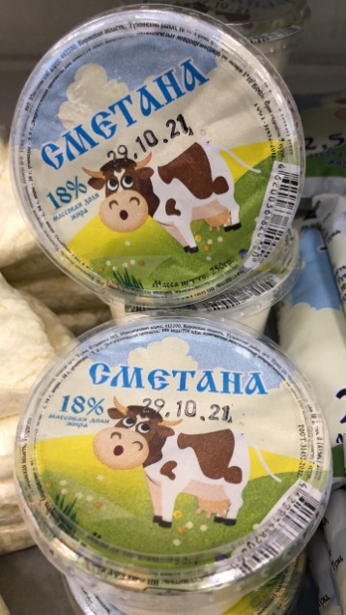
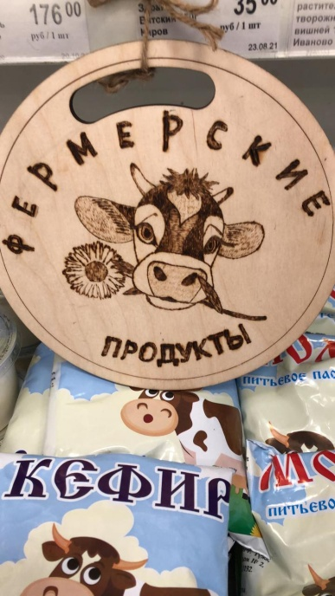
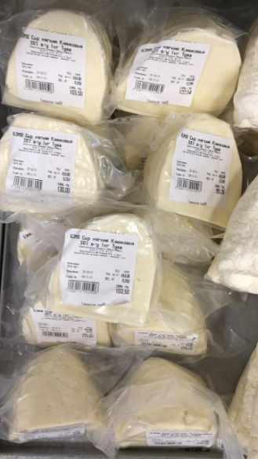
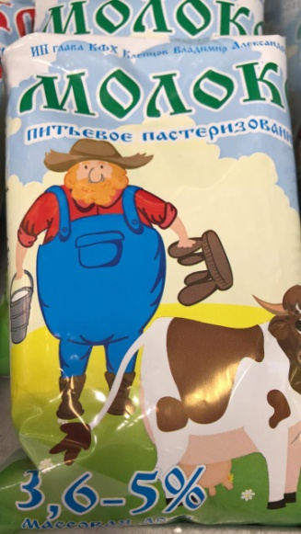
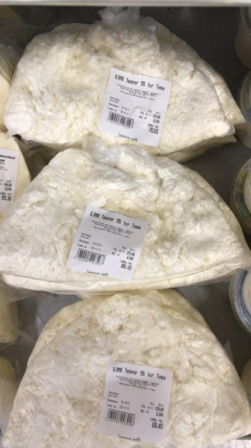
Работа с ИП,КФХ, частными лицами
Молочная продукция
Тужинское райпо (КФХ Клепцов В.А. эксклюзивный договор)
Яранское райпо (планируют работать с КФХ Клепцов В.А.)

Slide 24
Работа с ИП,КФХ, частными лицами
Закуплено по системе за 9 месяцев 2021 г.:
картофеля -252 тонны, в т.ч. у населения -72 тонны
Овощей -484 тонн, в т.ч. у населения -20 тонн
Плоды - 216 тонн, в т.ч. у населения -13 тонн

Slide 25
Работа с ИП,КФХ, частными лицами
Условия сотрудничества с Облпотребсоюзом по сбыту продукции:
В основном наши организации работают без НДС
Наличие накладных, документов соответствия на продукцию
Конкурентноспособная цена
Отсрочка платежа от 7 дней
Готовы взять продукцию на тестовую продажу в магазин «Раздолье» г.Киров, ул.Преображенская, 66
Ориентированность на местного производителя

Slide 26
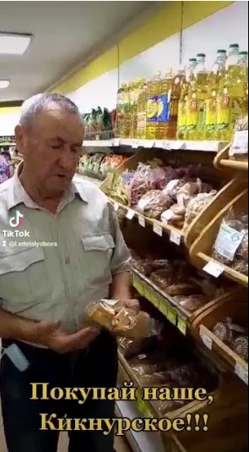
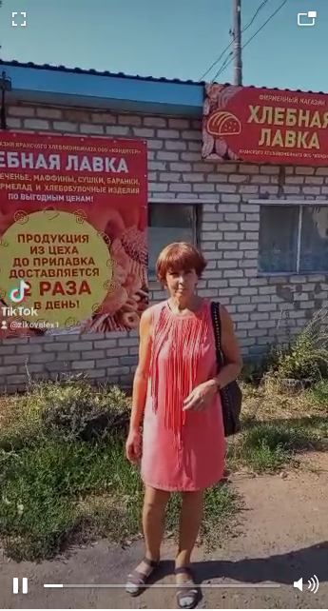
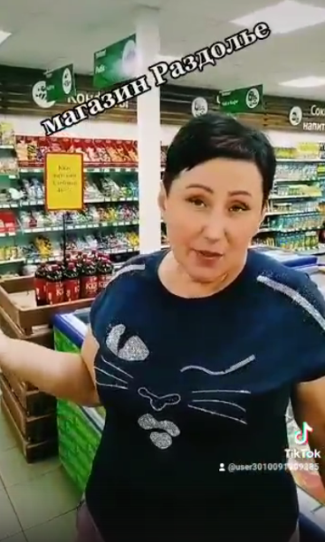
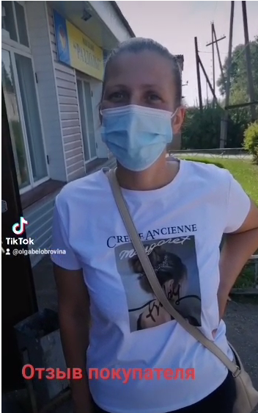
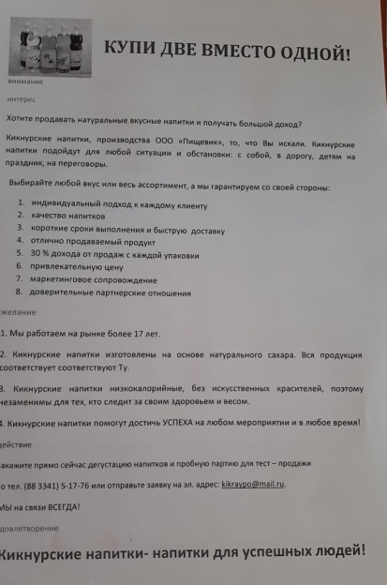
Внутренний маркетинг
Снимаем ролики ТикТок – отзывы и продукцию
Совершенствуем коммерческие предложения
Анализируем упаковку

Slide 27


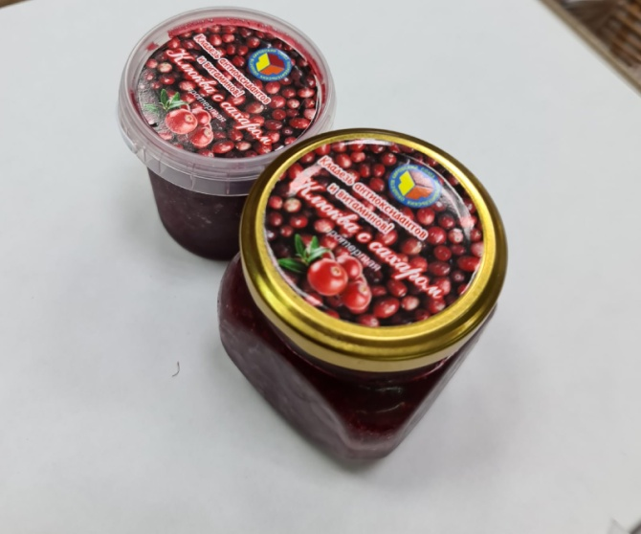
Внутренний маркетинг

Slide 28


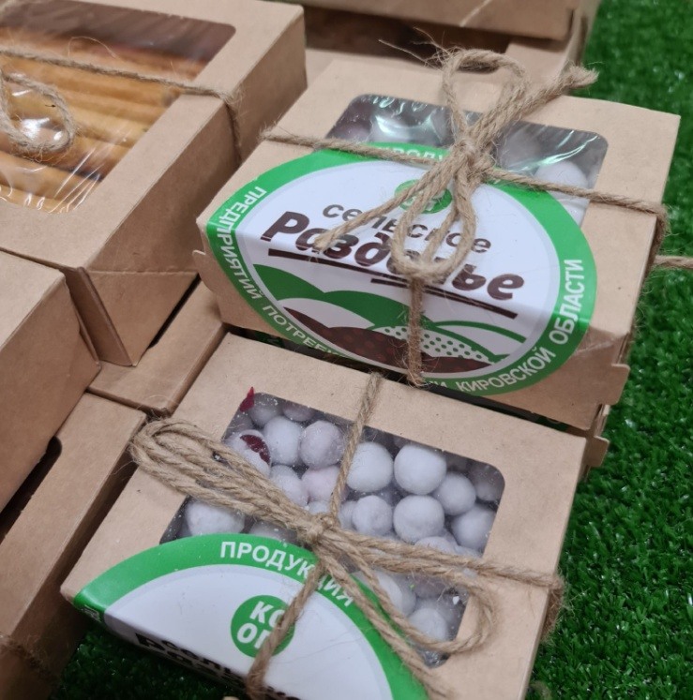
Разработка сТМ

Slide 29
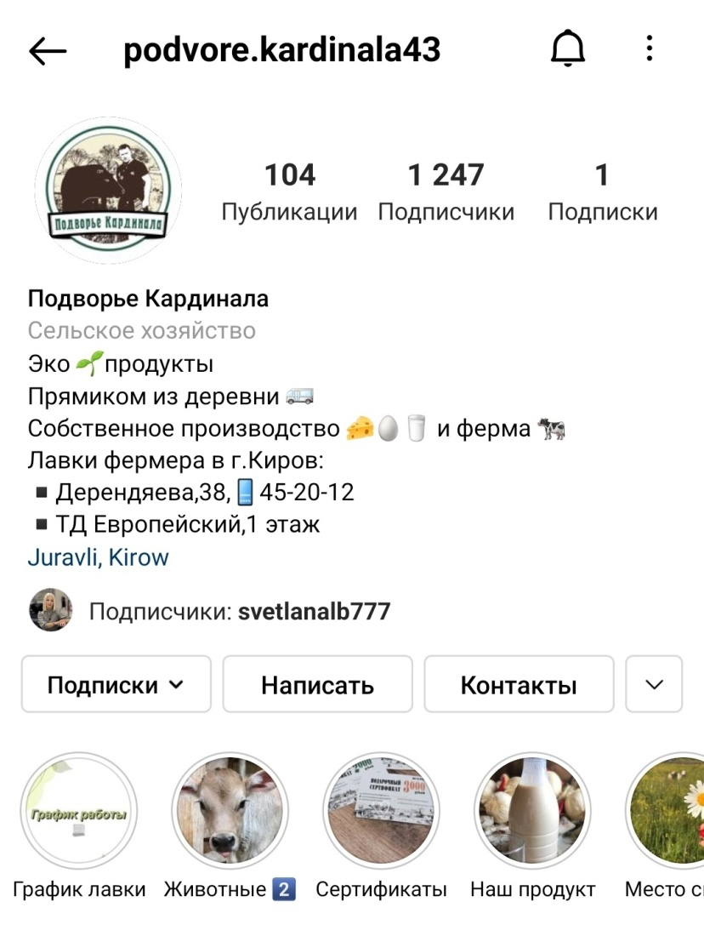


Примеры продвижения фермерской продукции

Slide 30



Примеры продвижения фермерской продукции

Slide 31
Рекомендации по продвижению фермерской продукции
Продвигаем только качественный продукт!
Подготовка профиля в Инстаграм, VK, W/A (рассылка постоянным клиентам, напоминания), Авито – где клиенту удобнее вас найти.
Этап тестирования продукции, первые заказы. Создание логотипа, фирменного стиля будущего бренда.
Продвижение. Начинаем пиарить свои товары, собирать заказы. Люди начинают приходить по рекомендации.
Первые поставки лично делает собственник, получает обратную связь о продукте, затем опыт передается курьеру или службе доставки.
При росте продаж имеет смысл регистрировать ТМ. При отсутствии фирменной упаковки вводить стикеры, наклейки. Потребитель должен привыкнуть к графическому изображению бренда.
При дальнейшем росте - место на ярмарках, рынках /Сеть фирменных магазинов.
Продавец в магазине- это постоянно действующий промоутер, все сотрудники должны любить продукт и должны быть вовлечены в процесс продаж, даже бухгалтерия.

Slide 32

Присоединяйтесь к нам:

